Slide 1
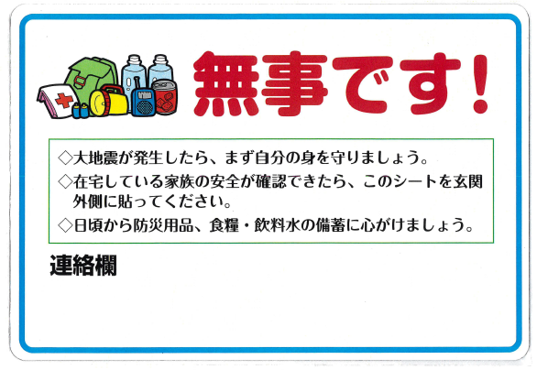
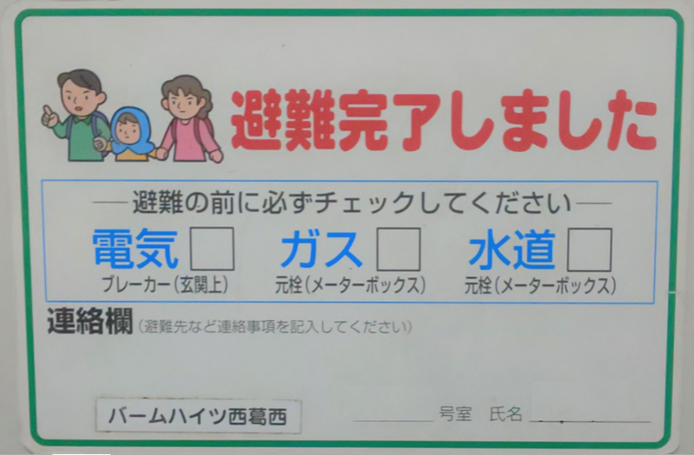
安否確認用「無事です！シート」をお受け取り下さい
バームハイツ西葛西管理組合
防火防災委員会
管理組合・防災委員会では、「無事です！シート」を各戸に1枚配布することとなりました。これは、震度５強以上の震災時に、住民の安否を確認するためのものです。マグネット式になっておりますので、玄関ドア内側に常時貼付していただくようお願いいたします。
今後、防災訓練などでも利用する予定です。
通常
普段は玄関ドア内側に貼付
発災
震度５強以上の震災時、家族の無事を確認の上、
「無事です！シート」を玄関ドア外側に貼付
安否
災害対策本部にて、各戸を周り、安否確認します
【お願い】
・連絡欄は、助けが必要な場合に記載してください。防犯のため、留守だとわかる記載はしないでください。
・避難のときには、通電火災防止のため、電気のブレーカーを落としてください
管理員室にてお受け取りください。以前配布した「避難完了シート」と交換します。

